Slide 1
BANQUE ATLANTIQUE
Mise a jour fait le 09-11-2022

Slide 2
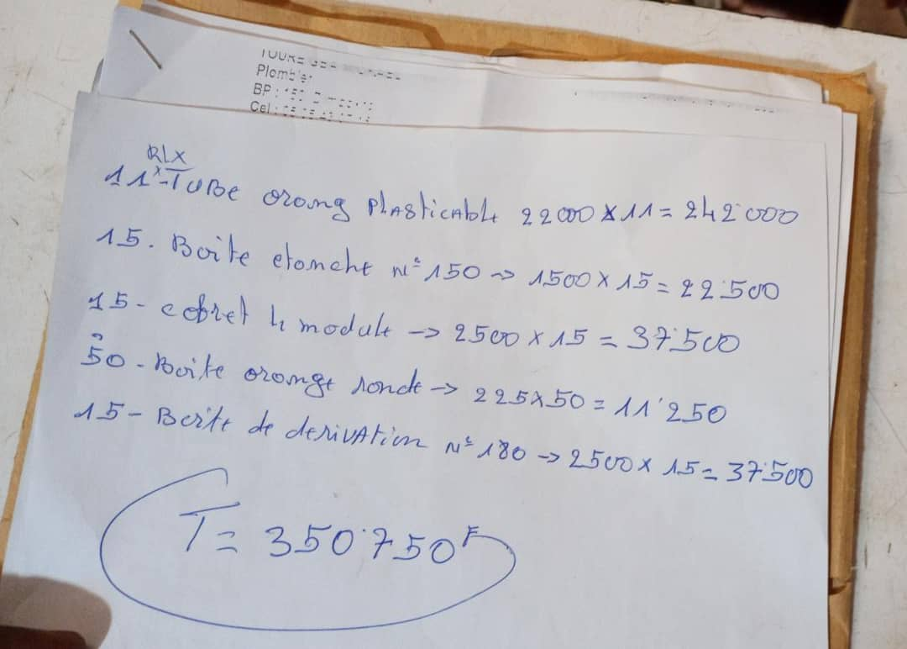

Slide 3
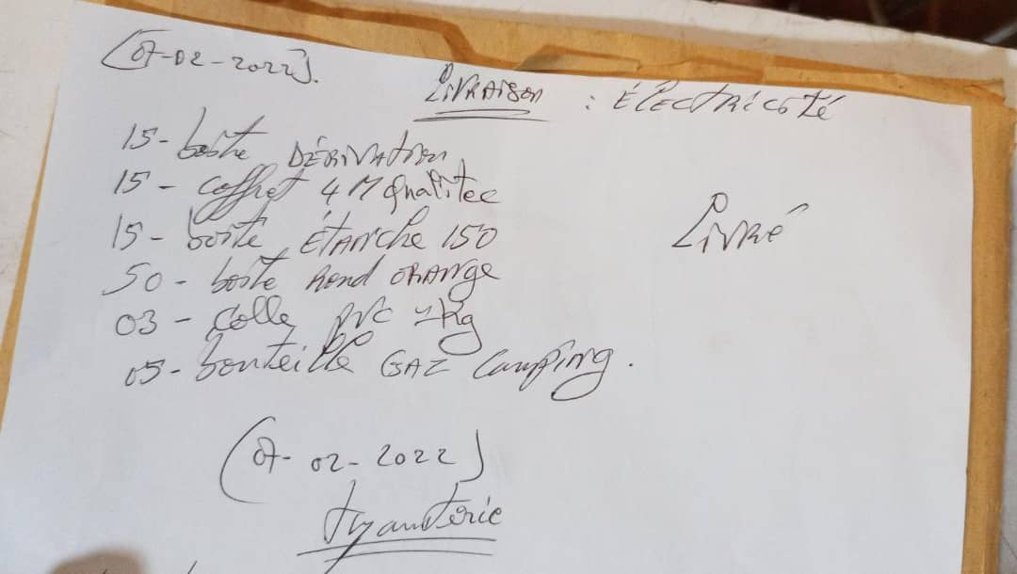

Slide 4
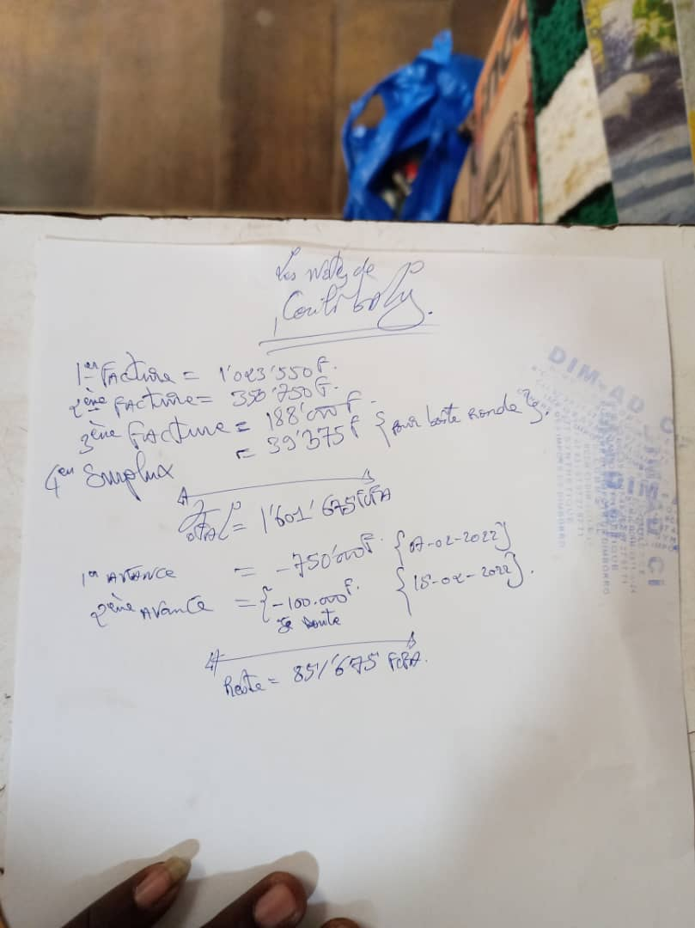

Slide 5
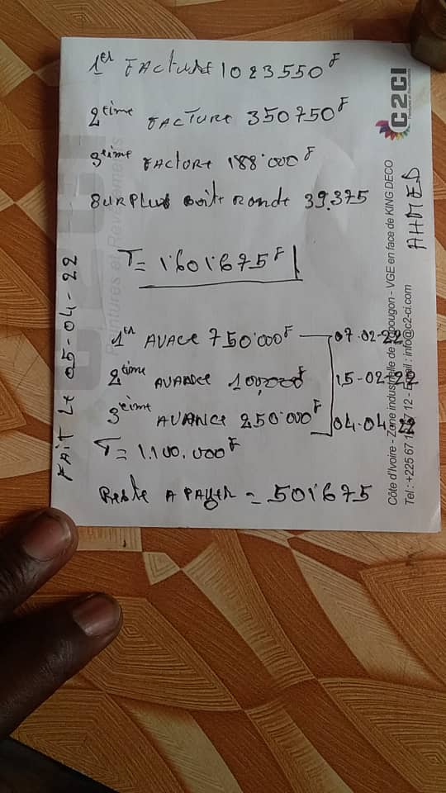

Slide 6
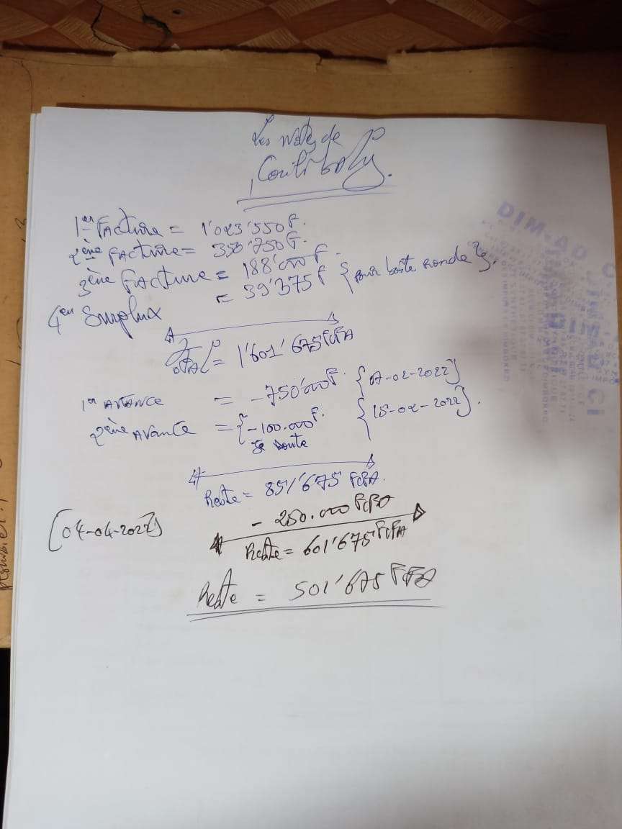

Slide 7
Compte restant a payez pour Mr Coulibaly
T = 501’675 FCFA

